Slide 1
正则表达式

Slide 2
with语句
深拷贝和浅拷贝
正则表达式的概述
re的模块介绍
匹配单个字符
匹配多个字符
匹配开头和结尾
匹配分组

Slide 3
能够知道with语句的用法

Slide 4
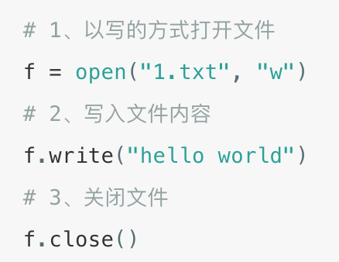
with语句
with语句的使用
基础班向文件中写入数据的示例代码:
代码说明:
文件使用完后必须关闭，因为文件对象会占用操作系统的资源，并且操作系统同一时间能打开的文件数量也是有限的

Slide 5
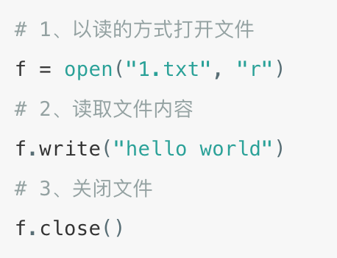
with语句
with语句的使用
这种写法可能出现一定的安全隐患，错误代码如下
代码说明:
由于文件读写时都有可能产生IOError，一旦出错，后面的f.close()就不会调用。
为了保证无论是否出错都能正确地关闭文件，我们可以使用try ... finally来解决

Slide 6
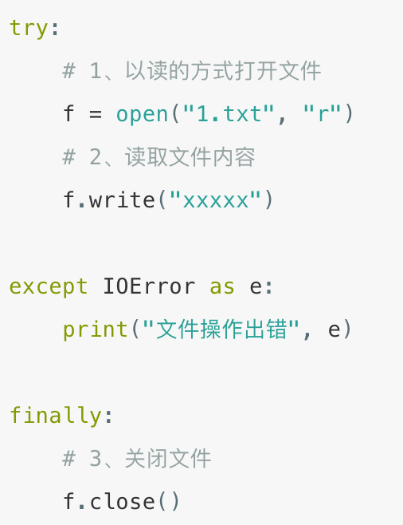
with语句
with语句的使用
安全写法, 代码如下:

Slide 7
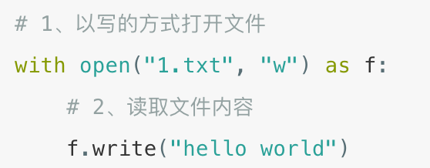
with语句
with语句的使用
以上方法虽然代码运行良好,但是缺点就是代码过于冗长,并且需要添加try-except-finally语句,不是很方便,也容易忘记.
在这种情况下,Python提供了 with 语句的这种写法，既简单又安全，并且 with 语句执行完成以后自动调用关闭文件操作，即使出现异常也会自动调用关闭文件操作
with 语句的示例代码:

Slide 8
with语句
深拷贝和浅拷贝
正则表达式的概述
re的模块介绍
匹配单个字符
匹配多个字符
匹配开头和结尾
匹配分组

Slide 9
能够知道深拷贝和浅拷贝的区别

Slide 10
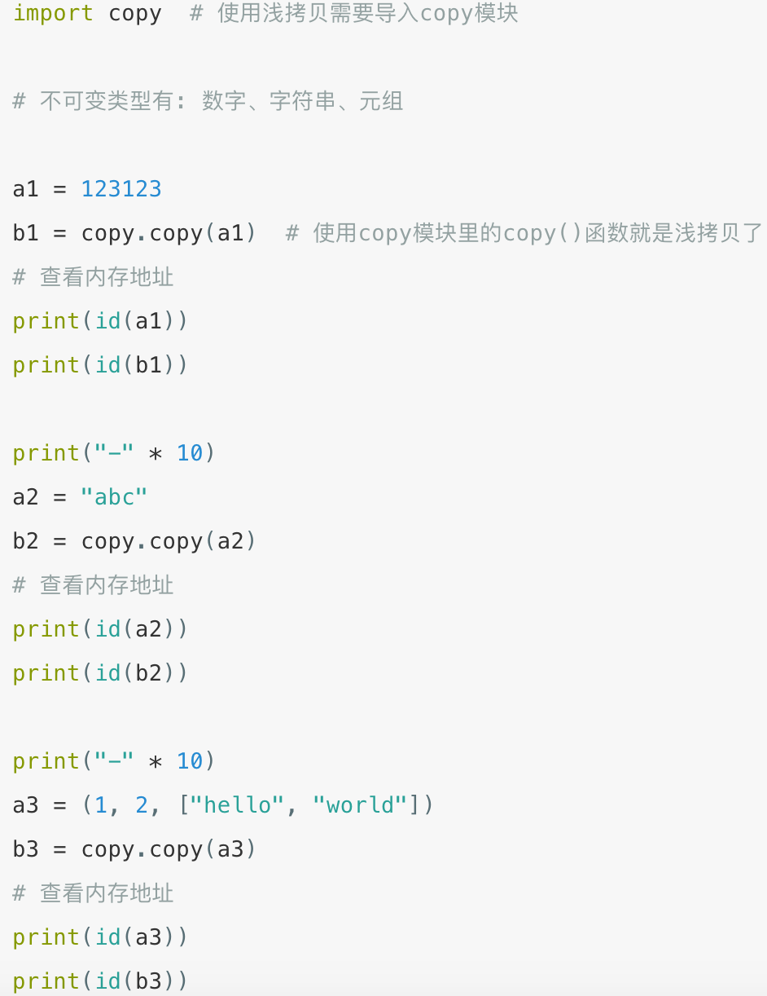
深拷贝和浅拷贝
浅拷贝
不可变类型的浅拷贝示例代码:
copy函数是浅拷贝，只对可变类型的第一层对象进行拷贝，
对拷贝的对象开辟新的内存空间进行存储，不会拷贝对象内
部的子对象

Slide 11
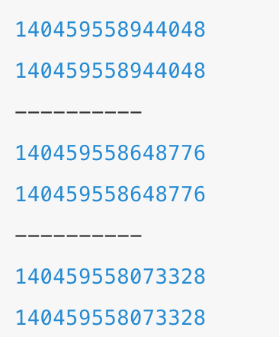
深拷贝和浅拷贝
不可变类型的浅拷贝示例代码:
copy函数是浅拷贝，只对可变类型的第一层对象进行拷贝，
对拷贝的对象开辟新的内存空间进行存储，不会拷贝对象内
部的子对象
运行结果:

Slide 12
深拷贝和浅拷贝
不可变类型的浅拷贝说明
通过上面的执行结果可以得知，不可变类型进行浅拷贝不会给拷贝的对象开辟新的内存空间，而只是拷贝了这个对象的引用。

Slide 13
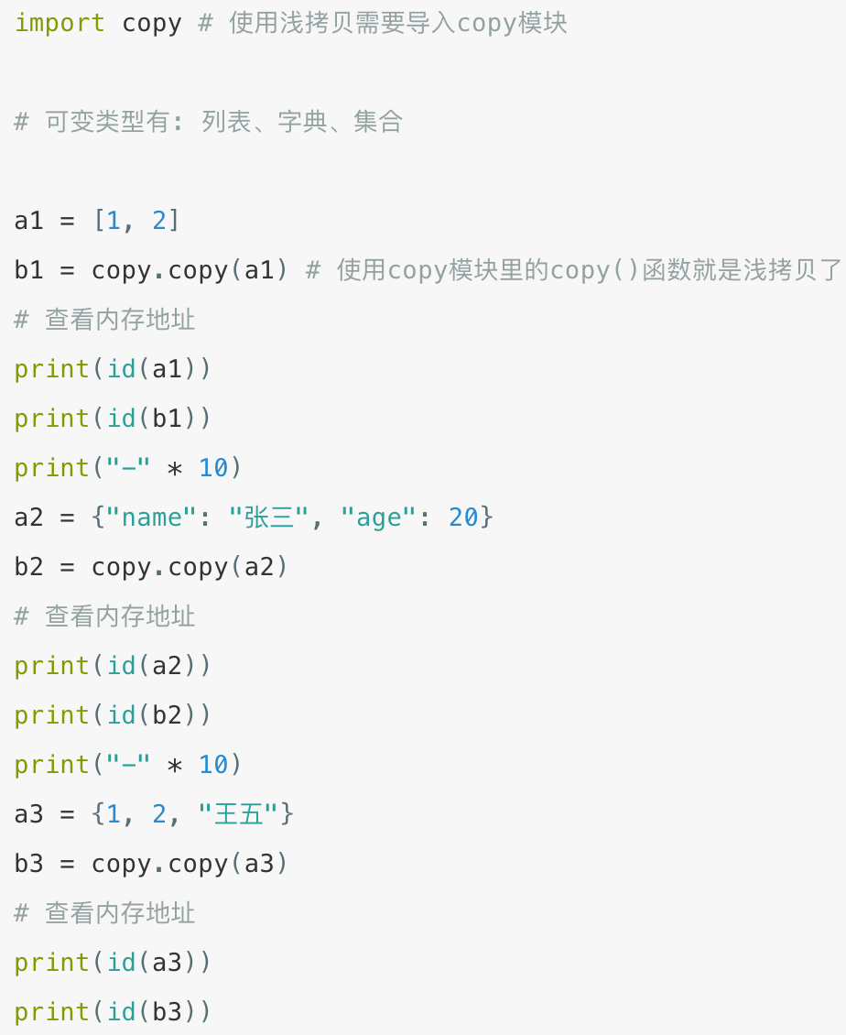
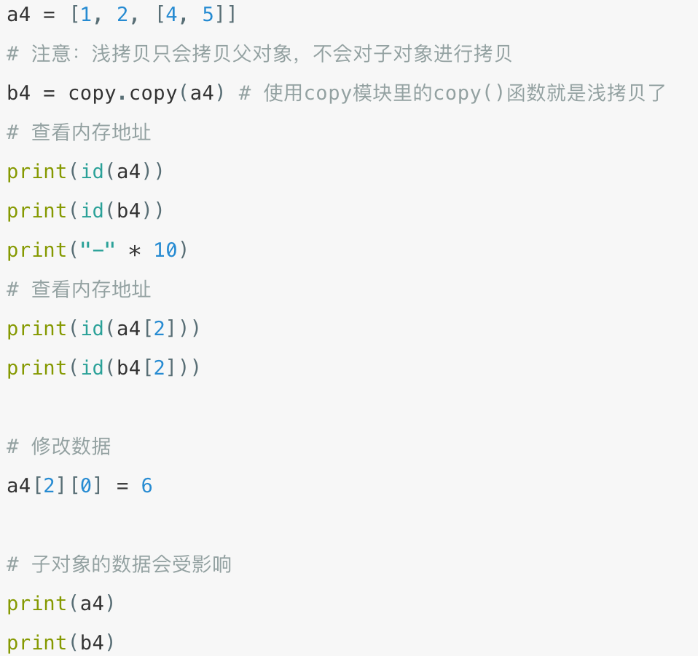
深拷贝和浅拷贝
可变类型的浅拷贝示例代码

Slide 14
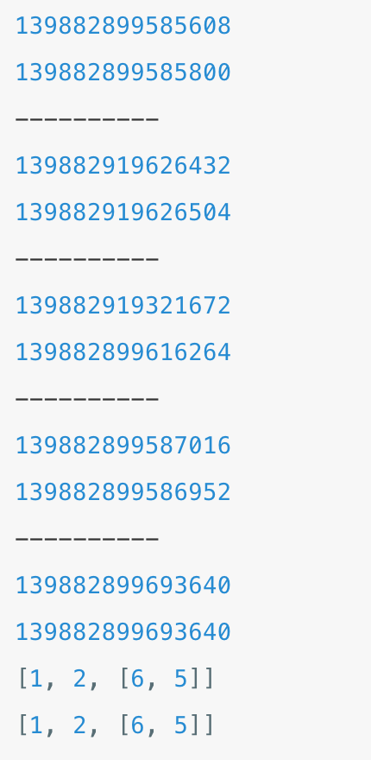
深拷贝和浅拷贝
运行结果

Slide 15
深拷贝和浅拷贝
运行结果
可变类型的浅拷贝说明:
通过上面的执行结果可以得知，可变类型进行浅拷贝只对可变类型的第一层对象
进行拷贝，对拷贝的对象会开辟新的内存空间进行存储，子对象不进行拷贝

Slide 16
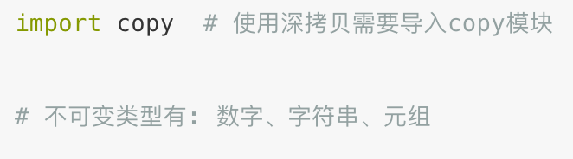
深拷贝和浅拷贝
深拷贝
deepcopy函数是深拷贝, 只要发现对象有可变类型就会对该对象到最后一个可变类型的每一层对象就行拷贝, 对每一层拷贝的对象都会开辟新的内存空间进行存储

Slide 17
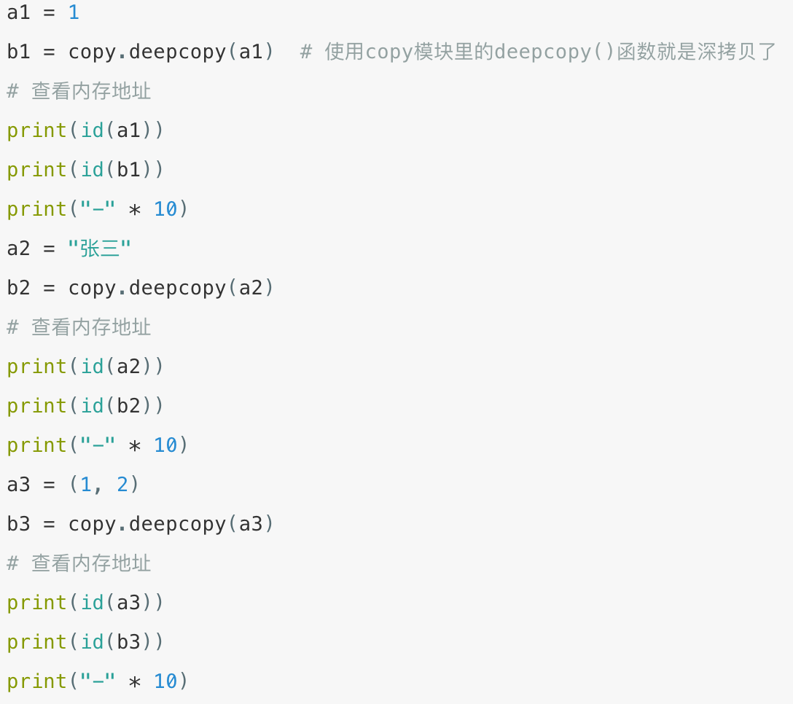
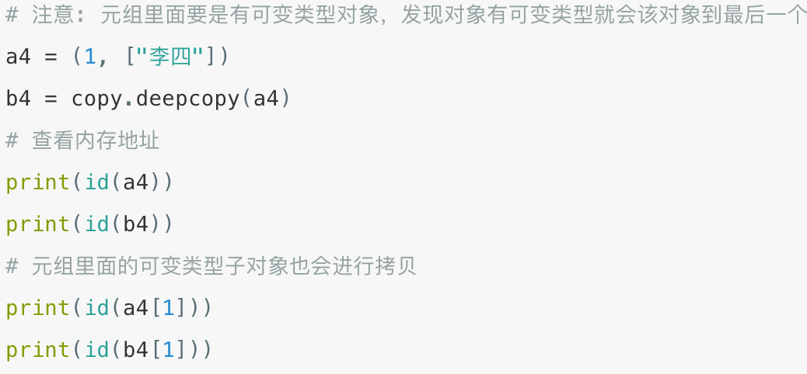
深拷贝和浅拷贝
不可变类型的深拷贝示例代码:

Slide 18
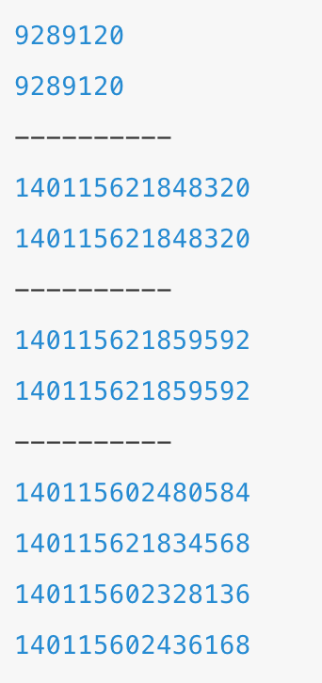
深拷贝和浅拷贝
运行结果:
不可变类型的深拷贝说明:
通过上面的执行结果可以得知：
不可变类型进行深拷贝如果子对象没有可变类型则不会进行拷贝，而只是拷贝了这个对象的引用，否则会对该对象到最后一个可变类型的每一层对象就行拷贝, 对每一层拷贝的对象都会开辟新的内存空间进行存储

Slide 19
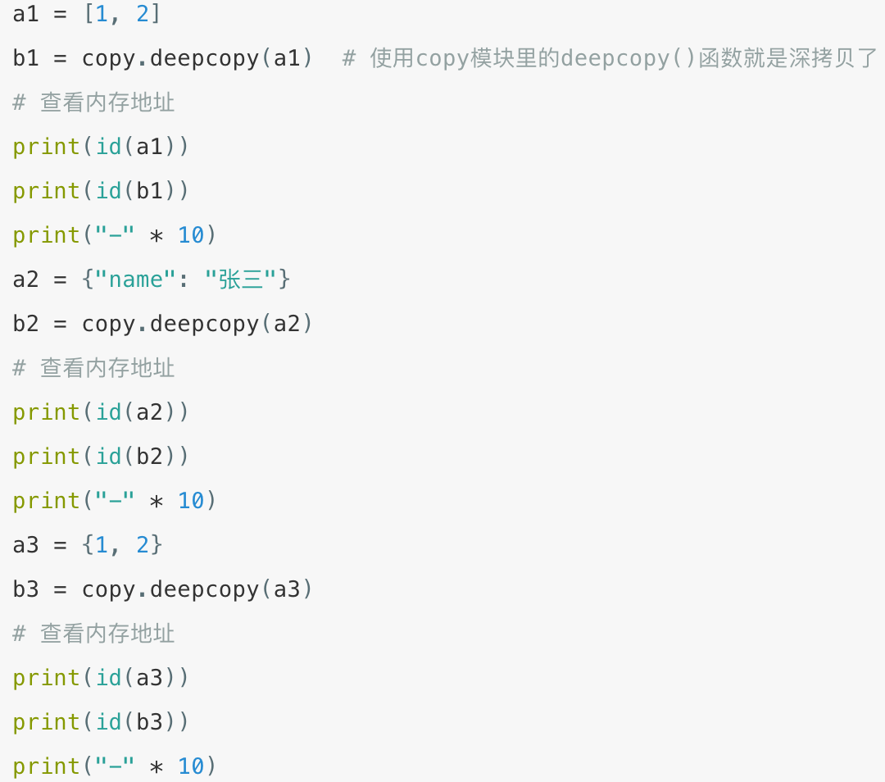
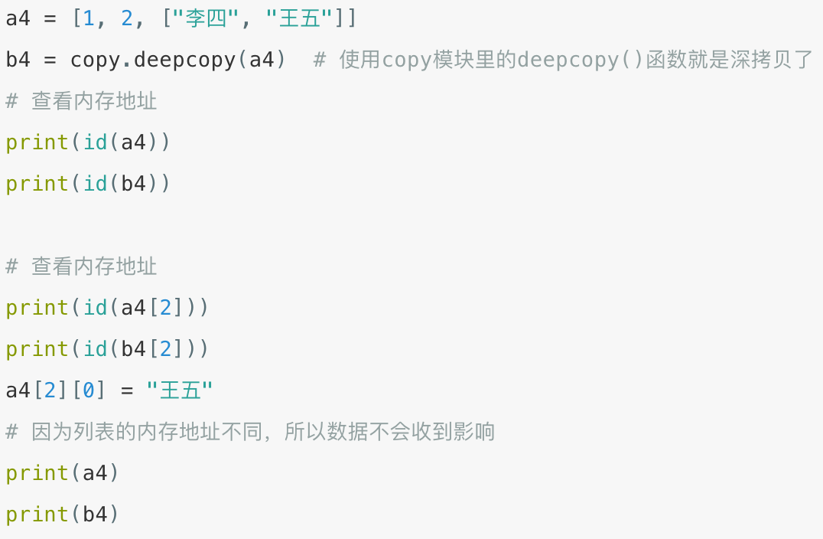
深拷贝和浅拷贝
可变类型的深拷贝示例代码

Slide 20
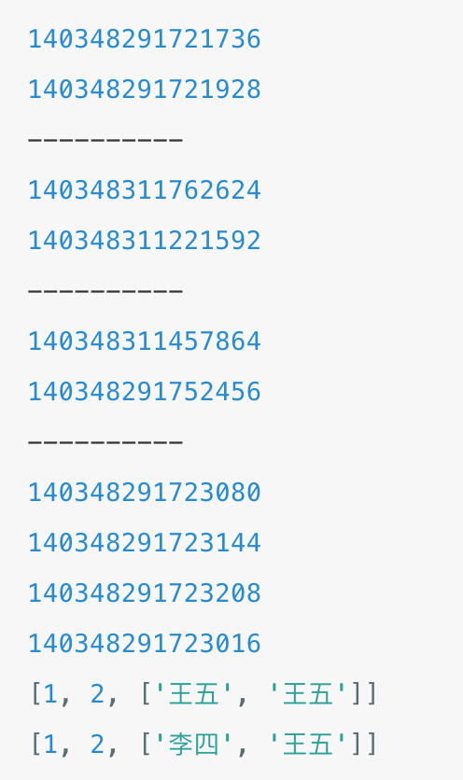
深拷贝和浅拷贝
运行结果:
可变类型的深拷贝说明:
通过上面的执行结果可以得知, 可变类型进行深拷贝会对该对象到最后一个可变类型的每一层对象就行拷贝, 对每一层拷贝的对象都会开辟新的内存空间进行存储。

Slide 21
深拷贝和浅拷贝
浅拷贝和深拷贝的区别
浅拷贝最多拷贝对象的一层
深拷贝可能拷贝对象的多层
总结:
浅拷贝使用copy.copy函数
深拷贝使用copy.deepcopy函数
不管是给对象进行深拷贝还是浅拷贝，只要拷贝成功就会开辟新的内存空间存储拷贝的对象。
浅拷贝和深拷贝的区别是:
浅拷贝最多拷贝对象的一层，深拷贝可能拷贝对象的多层

Slide 22
with语句
深拷贝和浅拷贝
正则表达式的概述
re的模块介绍
匹配单个字符
匹配多个字符
匹配开头和结尾
匹配分组

Slide 23
能够知道正则表达式的作用

Slide 24
正则表达式的概述
正则表达式的介绍
在实际开发过程中经常会有查找符合某些复杂规则的字符串的需要，比如:邮箱、图片地址、手机号码等，这时候想匹配或者查找符合某些规则的字符串就可以使用正则表达式了
正则表达式概念
正则表达式就是记录文本规则的代码
正则表达式的样子
0\d{2}-\d{8} 这个就是一个正则表达式，表达的意思是匹配的是座机号码
正则表达式的特点
正则表达式的语法很令人头疼，可读性差
正则表达式通用行很强，能够适用于很多编程语言

Slide 25
with语句
深拷贝和浅拷贝
正则表达式的概述
re的模块介绍
匹配单个字符
匹配多个字符
匹配开头和结尾
匹配分组

Slide 26
能够知道在python中使用正则表达式需要导入的模块

Slide 27
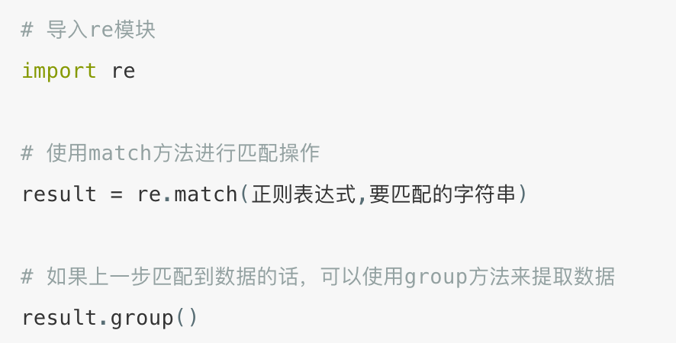
re的模块介绍
re模块的介绍
在Python中需要通过正则表达式对字符串进行匹配的时候，可以使用一个 re 模块

Slide 28
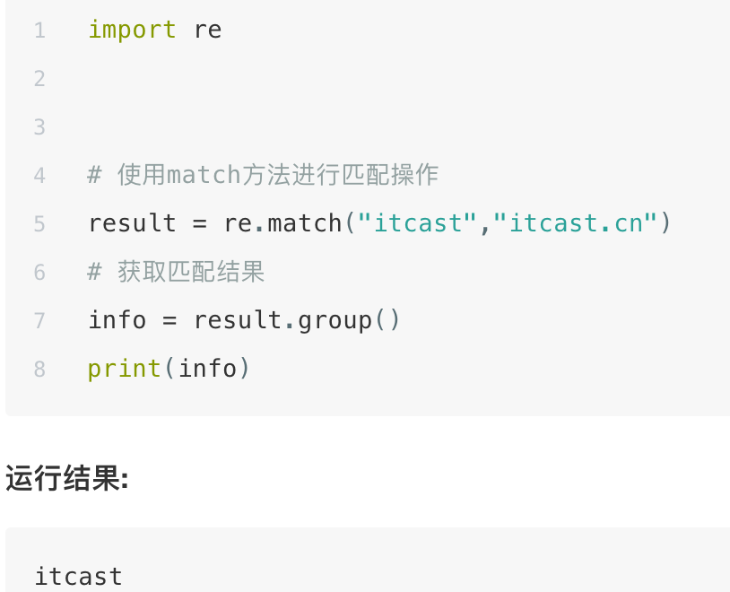
re的模块介绍
re模块的使用

Slide 29
with语句
深拷贝和浅拷贝
正则表达式的概述
re的模块介绍
匹配单个字符
匹配多个字符
匹配开头和结尾
匹配分组

Slide 30
能够使用re模块匹配单个字符

Slide 31
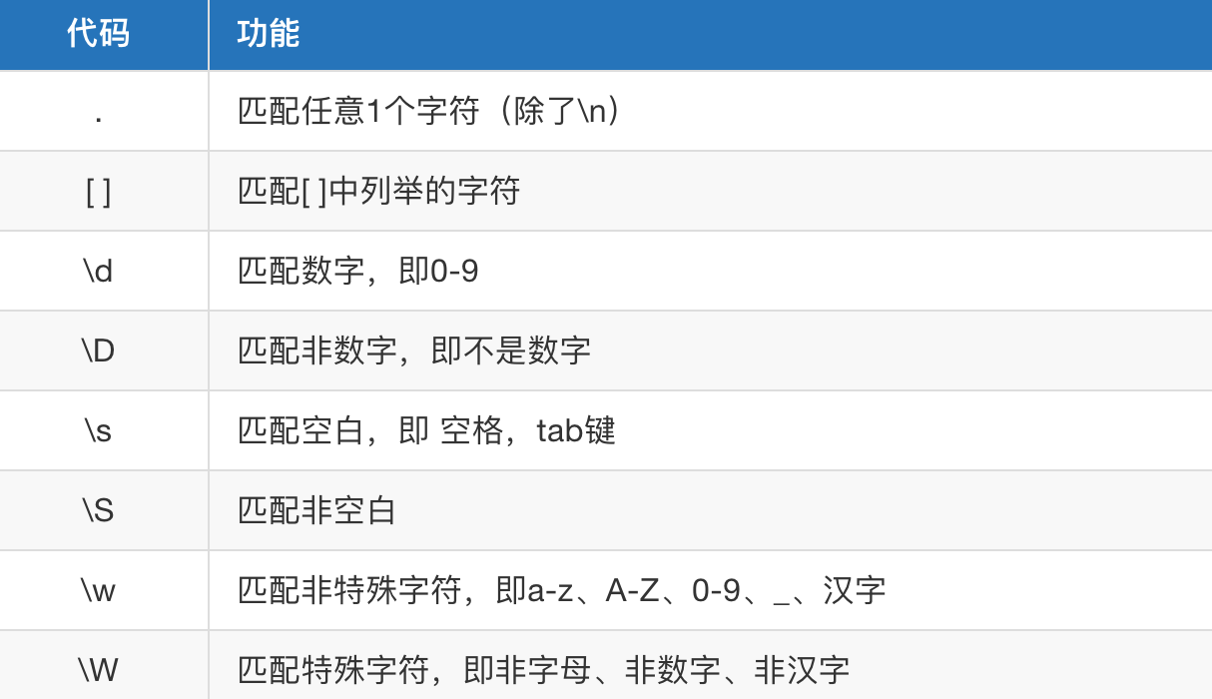
匹配单个字符
匹配单个字符

Slide 32
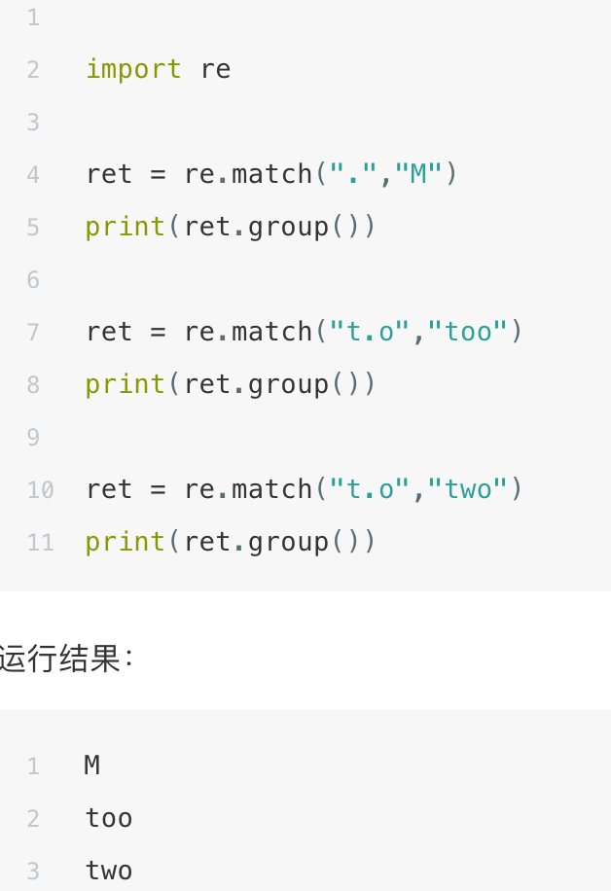
匹配单个字符
示例1： .

Slide 33
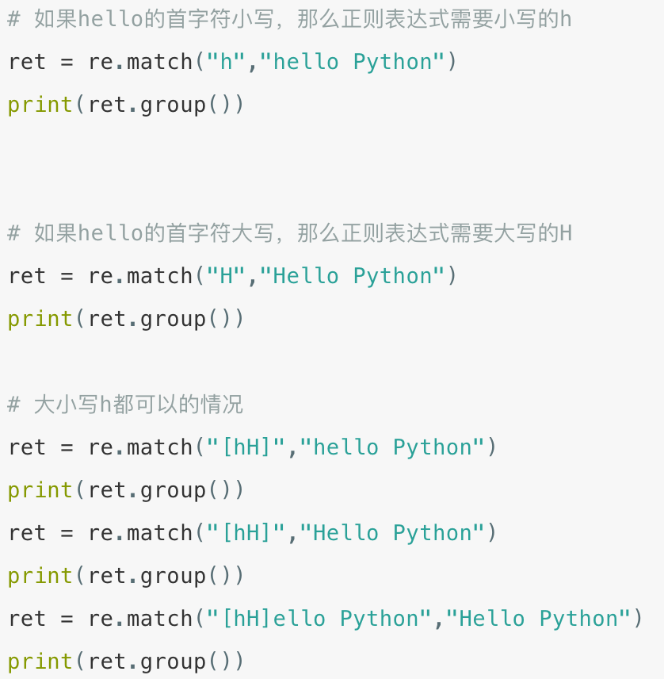
匹配单个字符
示例2：[]

Slide 34
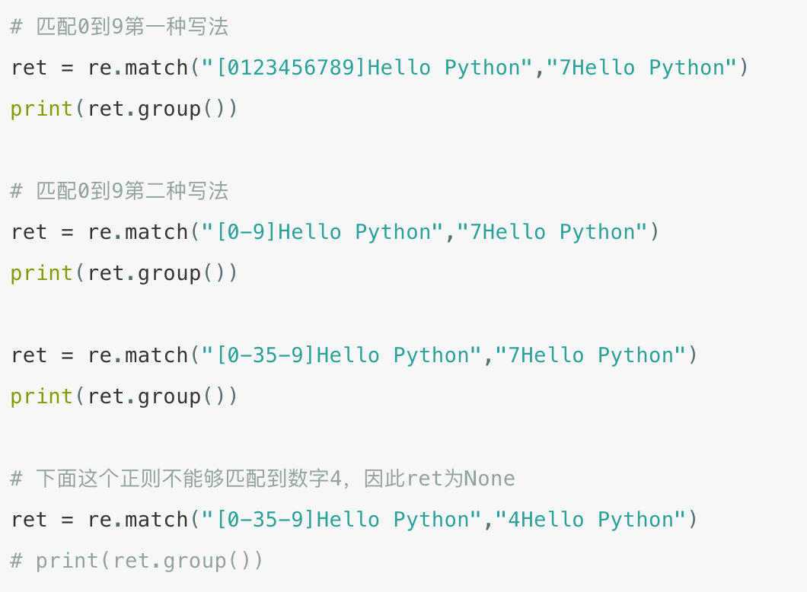
匹配单个字符
示例2：[]

Slide 35
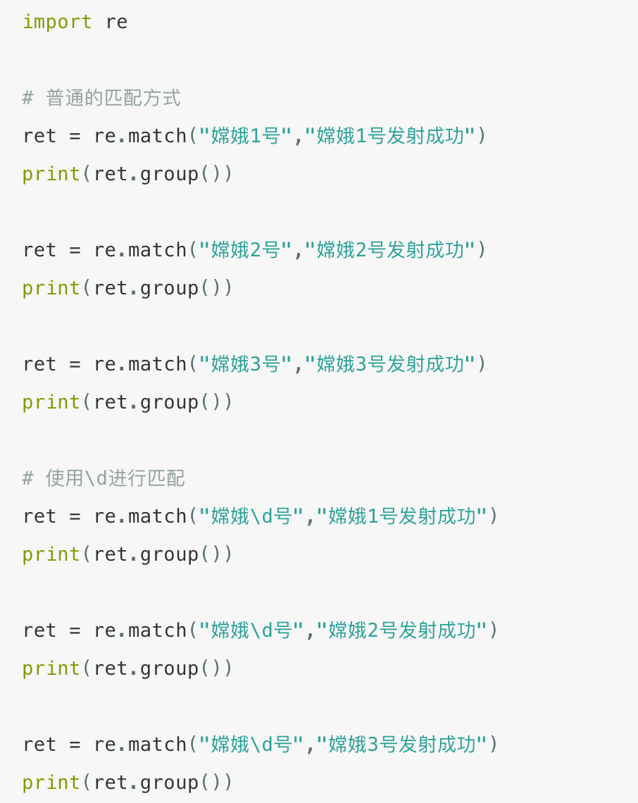
匹配单个字符
示例3：\d

Slide 36
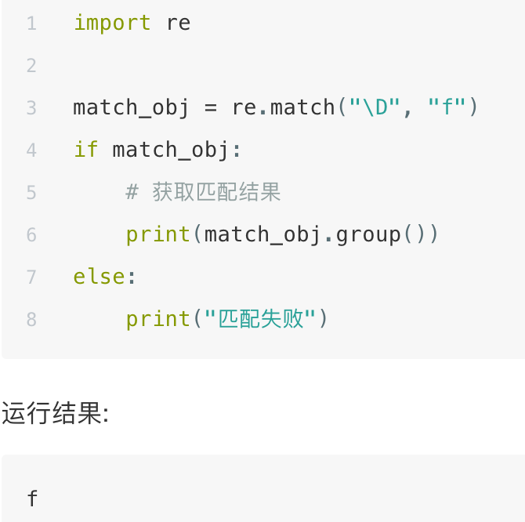
匹配单个字符
示例4：\D

Slide 37
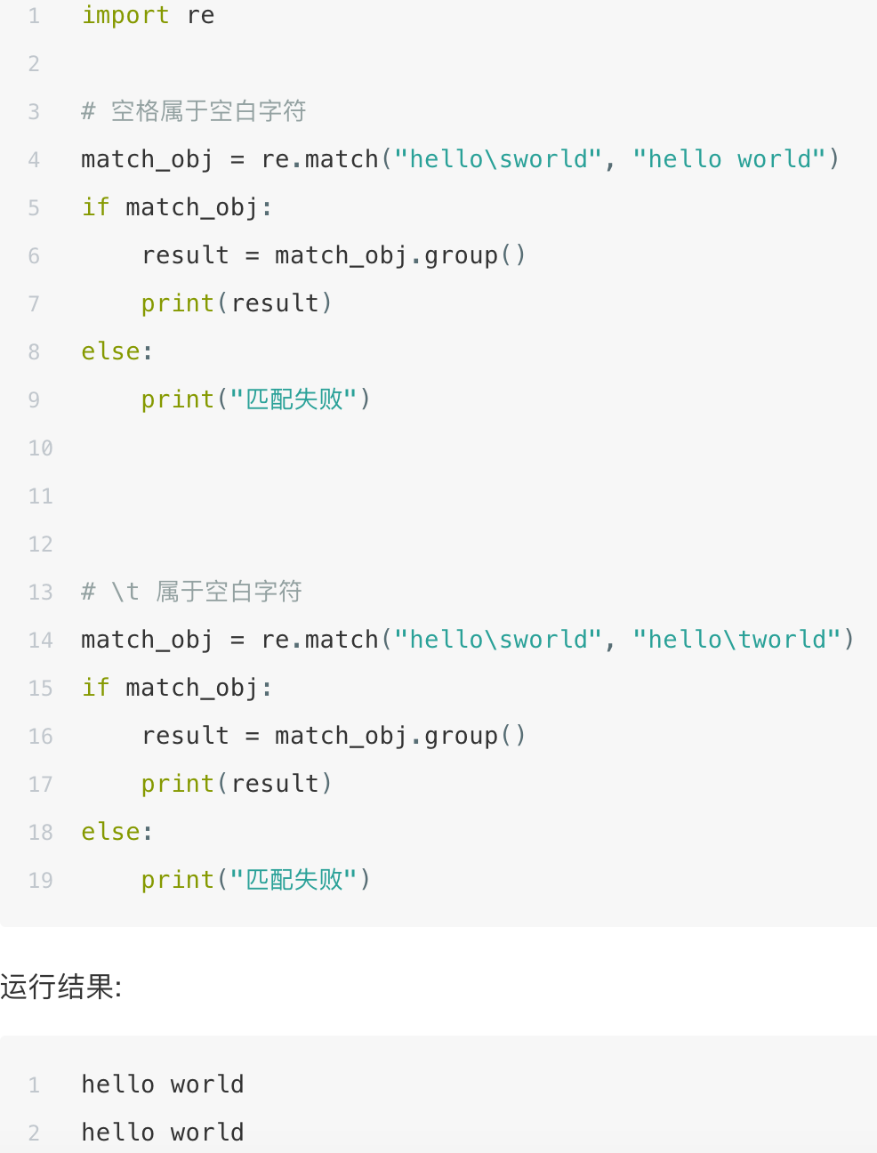
匹配单个字符
示例5：\s

Slide 38
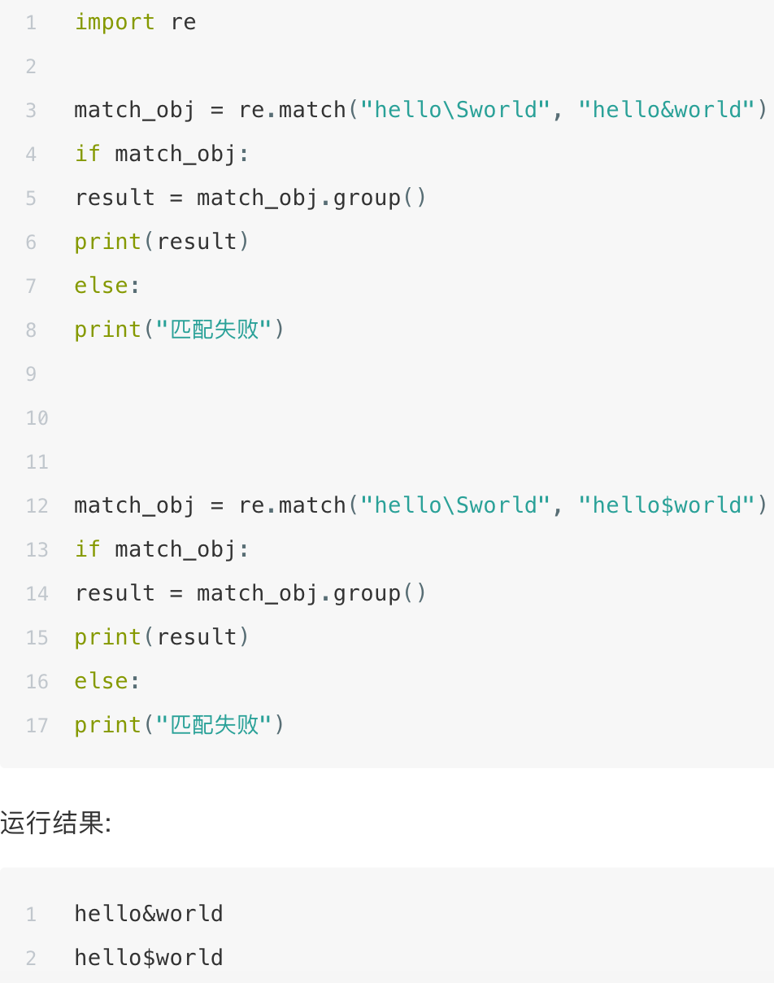
匹配单个字符
示例6：\S

Slide 39
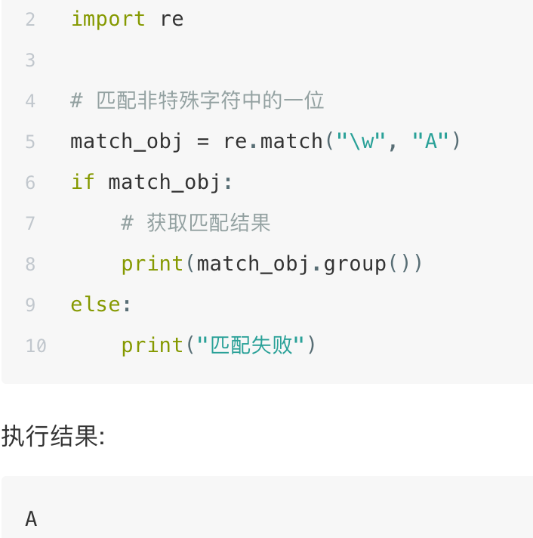
匹配单个字符
示例7：\w

Slide 40
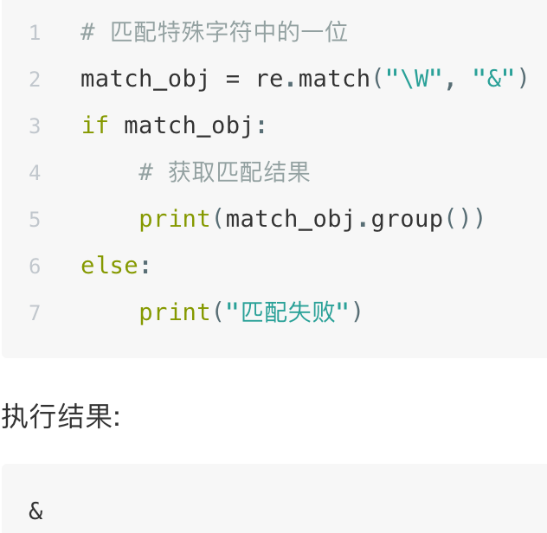
匹配单个字符
示例8：\W

Slide 41
匹配单个字符
. 表示匹配任意1个字符（除了\n）
[ ] 表示匹配[ ]中列举的1个字符
\d 表示匹配一个数字，即0-9
\D 表示匹配一个非数字，即不是数字
\s 表示匹配一个空白字符，即 空格，tab键
\S | 匹配一个非空白字符
\w | 匹配一个非特殊字符，即a-z、A-Z、0-9、_、汉字
\W | 匹配一个特殊字符，即非字母、非数字、非汉字

Slide 42
with语句
深拷贝和浅拷贝
正则表达式的概述
re的模块介绍
匹配单个字符
匹配多个字符
匹配开头和结尾
匹配分组

Slide 43
能够使用re模块匹配多个字符

Slide 44
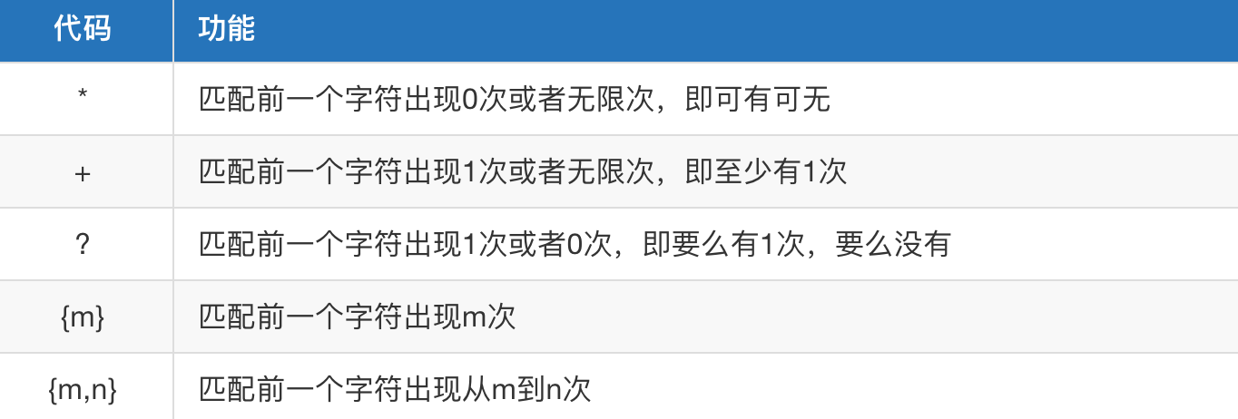
匹配多个字符
匹配多个字符

Slide 45
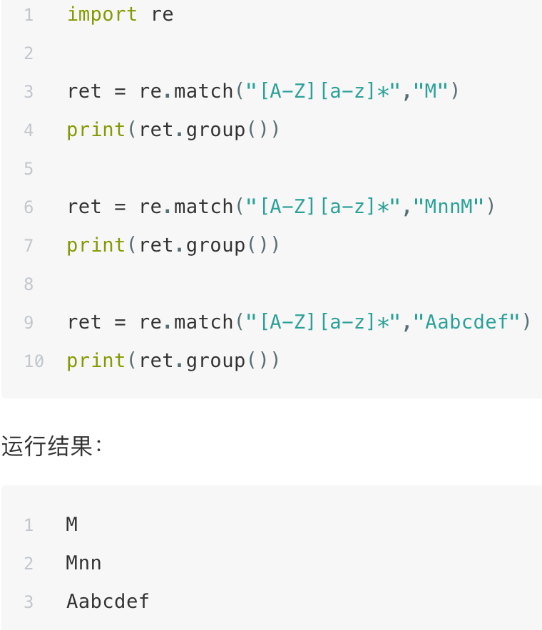
匹配多个字符
示例1：*
需求：匹配出一个字符串第一个字母为大小字符，
后面都是小写字母并且这些小写字母可 有可无

Slide 46
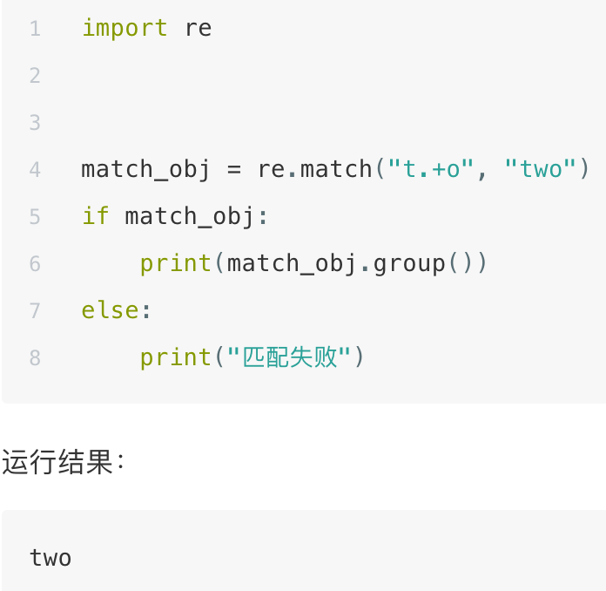
匹配多个字符
示例2：+
需求：匹配一个字符串，第一个字符是t,最后一个字符串
是o,中间至少有一个字符

Slide 47
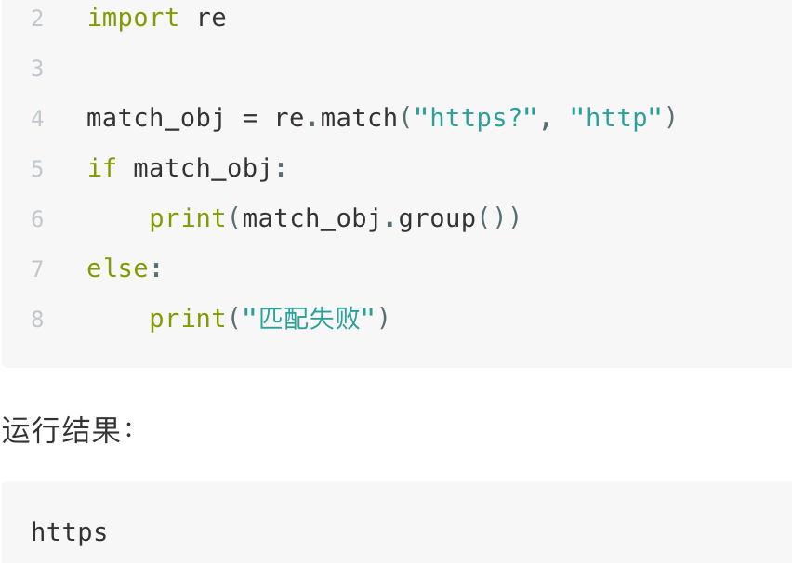
匹配多个字符
示例3：?
需求：匹配出这样的数据，但是https 这个s可能有，
也可能是http 这个s没有

Slide 48
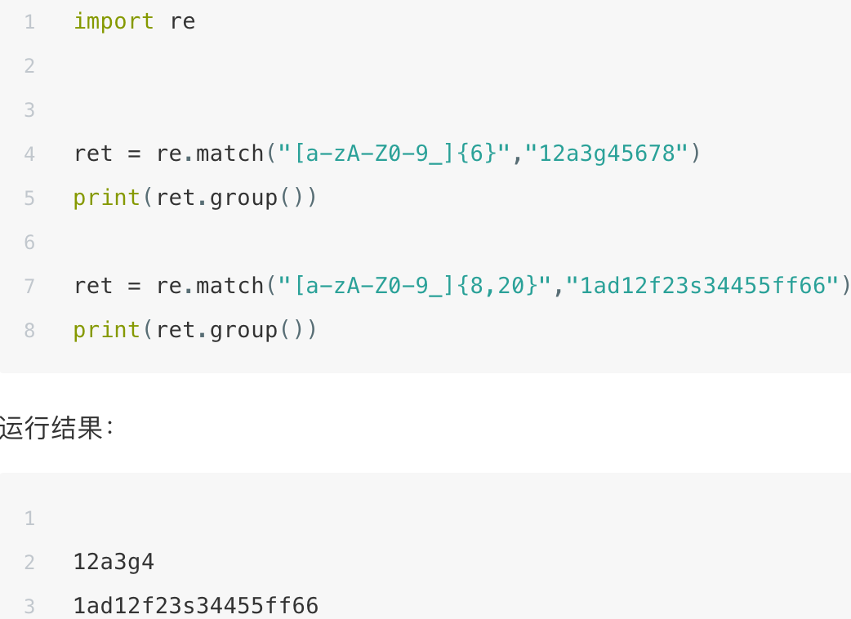
匹配多个字符
示例4：{m}、{m,n}
需求：匹配出，8到20位的密码，可以是大小写英文
字母、数字、下划线

Slide 49
匹配多个字符
*表示匹配前一个字符出现0次或者无限次，即可有可无
+表示匹配前一个字符出现1次或者无限次，即至少有1次
?表示匹配前一个字符出现1次或者0次，即要么有1次，要么没有
{m}表示匹配前一个字符出现m次
{m,n}表示匹配前一个字符出现从m到n次

Slide 50
with语句
深拷贝和浅拷贝
正则表达式的概述
re的模块介绍
匹配单个字符
匹配多个字符
匹配开头和结尾
匹配分组

Slide 51
能够使用re模块匹配指定字符串开头或者结尾

Slide 52
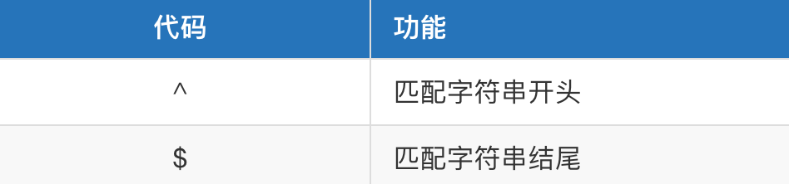
匹配开头和结尾
匹配开头和结尾

Slide 53
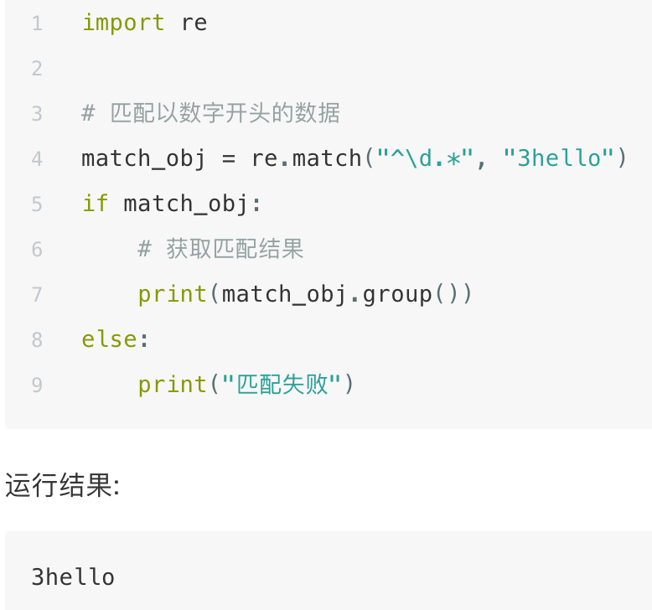
匹配开头和结尾
示例1：^
需求：匹配以数字开头的数据

Slide 54
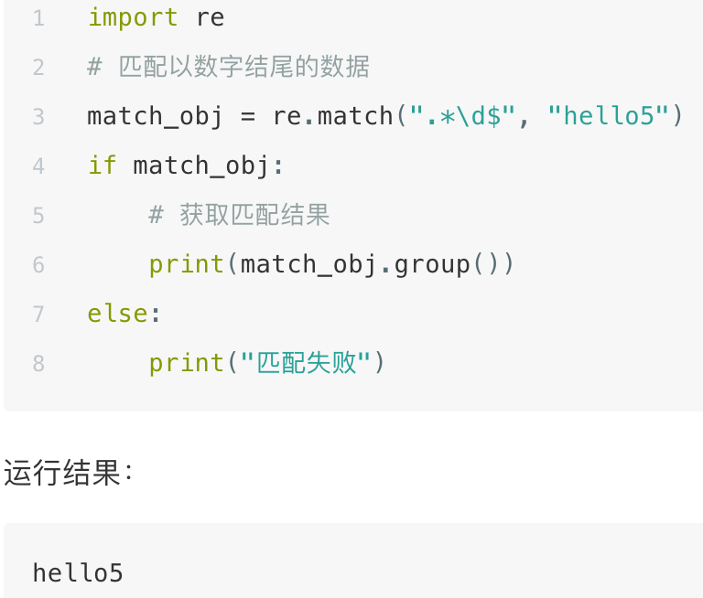
匹配开头和结尾
示例2：$
需求: 匹配以数字结尾的数据

Slide 55
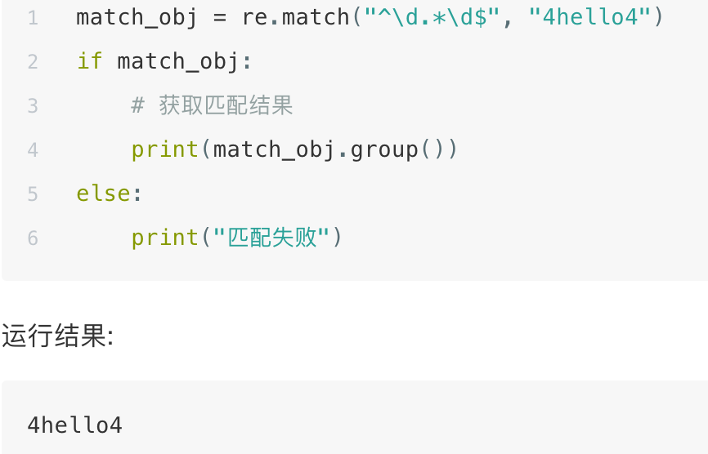
匹配开头和结尾
示例3：^ 和 $
需求: 匹配以数字开头中间内容不管以数字结尾

Slide 56
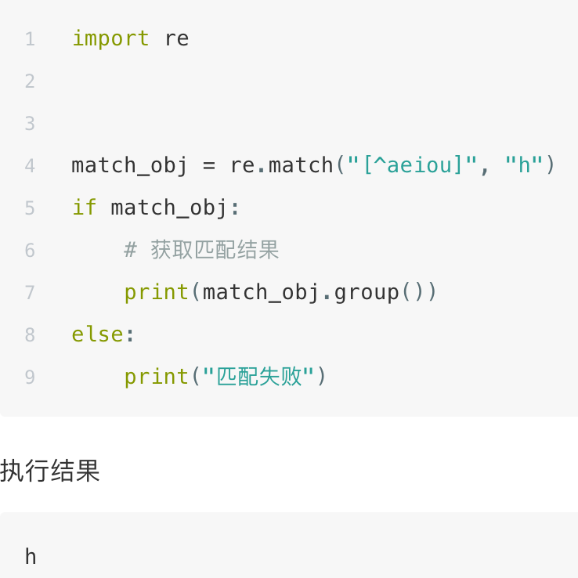
匹配开头和结尾
除了指定字符以外都匹配
[^指定字符]: 表示除了指定字符都匹配
需求: 第一个字符除了aeiou的字符都匹配

Slide 57
匹配开头和结尾
练习
1.匹配出163的邮箱地址，且@符号之前有4到20位，例如hello@163.com
2.匹配出11位手机号码
3.匹配出微博中的话题, 比如: #幸福是奋斗出来的#

Slide 58
with语句
深拷贝和浅拷贝
正则表达式的概述
re的模块介绍
匹配单个字符
匹配多个字符
匹配开头和结尾
匹配分组

Slide 59
能够使用re模块提取分组数据

Slide 60
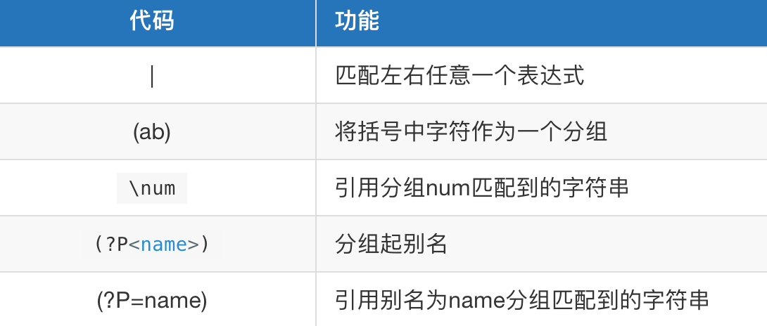
匹配分组
匹配分组相关正则表达式

Slide 61
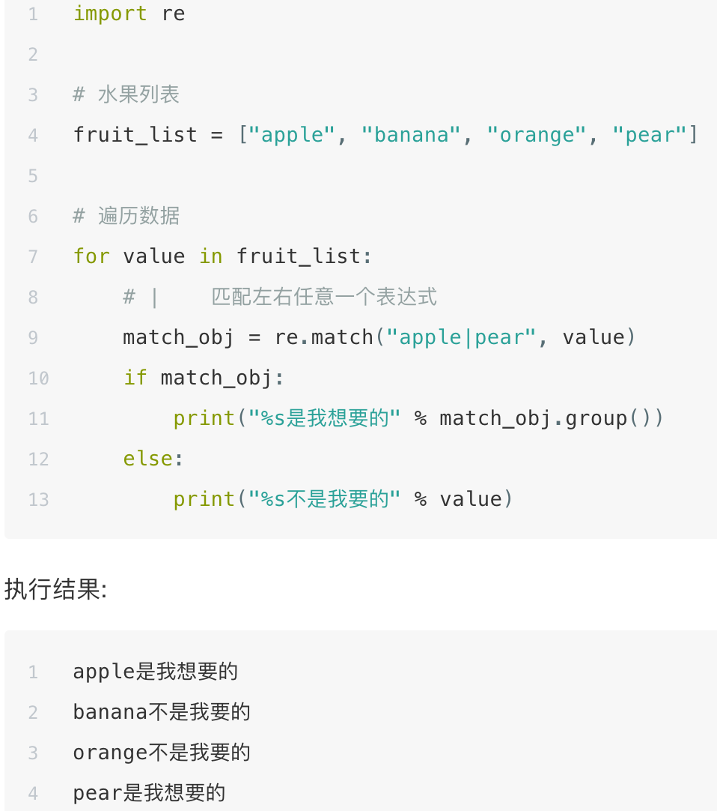
匹配分组
示例1：|
需求：在列表中["apple", "banana", "orange", "pear"]，
匹配apple和pear

Slide 62
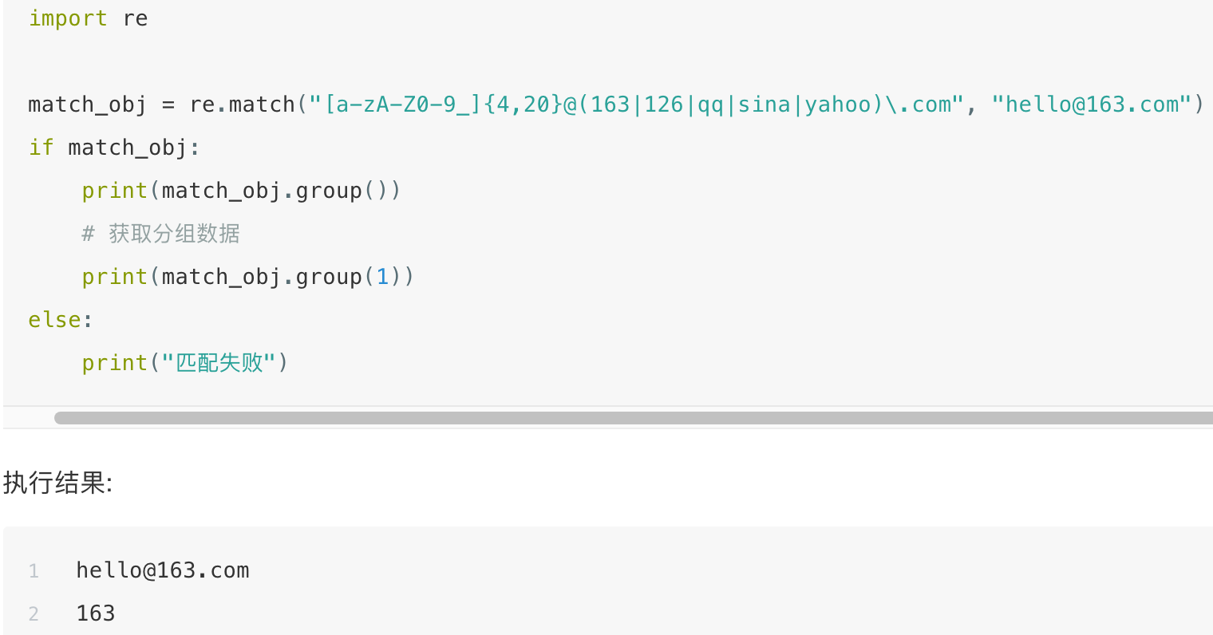
匹配分组
示例2：( )
需求：匹配出163、126、qq等邮箱

Slide 63
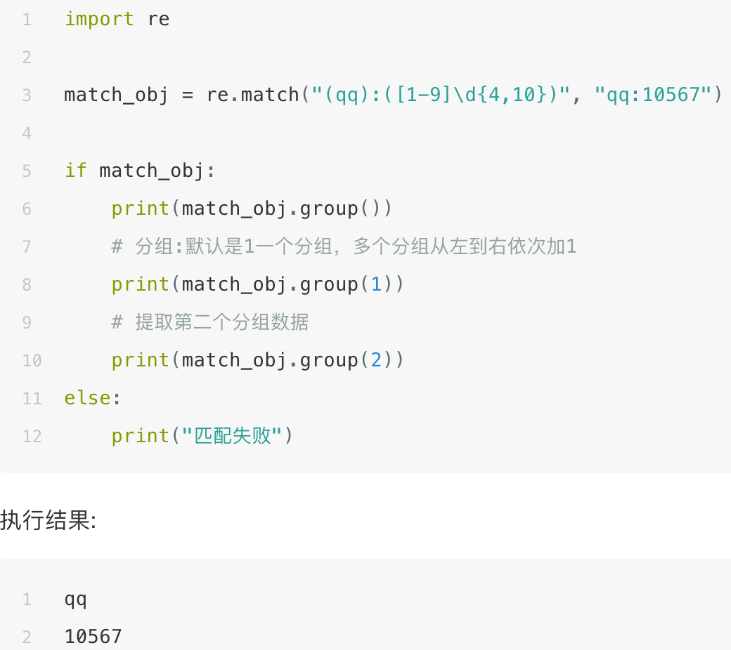
匹配分组
示例2：( )
需求: 匹配qq:10567这样的数据，
提取出来qq文字和qq号码

Slide 64
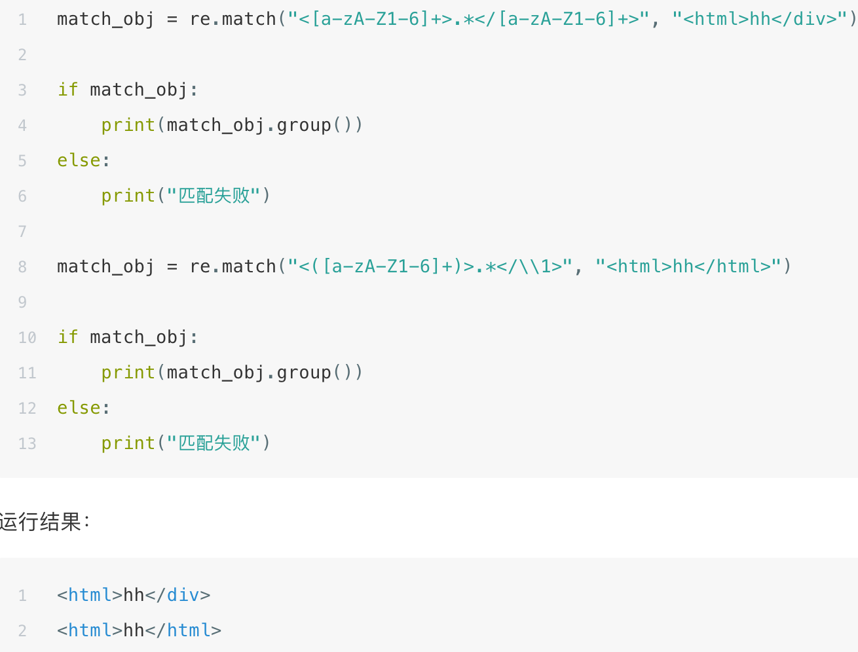
匹配分组
示例3：\num
需求：匹配出<html>hh</html>

Slide 65
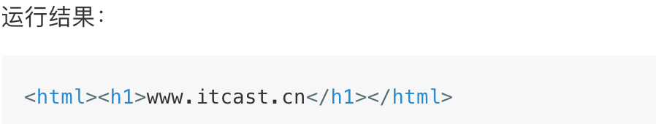
匹配分组
示例3：\num
需求：匹配出<html><h1>www.itcast.cn</h1></html>
match_obj = re.match("<([a-zA-Z1-6]+)><([a-zA-Z1-6]+)>.*</\\2></\\1>", "<html><h1>www.itcast.cn</h1></html>") if match_obj: print(match_obj.group()) else: print("匹配失败")

Slide 66
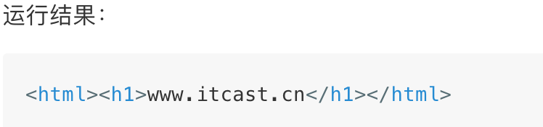
匹配分组
示例4：(?P<name>) (?P=name)
需求：匹配出<html><h1>www.itcast.cn</h1></html>
match_obj = re.match("<(?P<name1>[a-zA-Z1-6]+)><(?P<name2>[a-zA-Z1-6]+)>.*</(?P=name2)></(?P=name1)>", "<html><h1>www.itcast.cn</h1></html>") if match_obj: print(match_obj.group()) else: print("匹配失败")

Slide 67
匹配分组
| 表示匹配左右任意一个表达式
(ab) 表示将括号中字符作为一个分组
\num 表示引用分组num匹配到的字符串
(?P<name>) 表示分组起别名
(?P=name) 表示引用别名为name分组匹配到的字符串
(分组数据)：分组数是从左到右的方式进行分配的，最左边的是第一个分组，依次类推

